Slide 1
GESTÃO DE RESÍDUOS SÓLIDOS EM COMUNIDADES RURAIS: ESTUDO DE CASO E DESENVOLVIMENTO DE PRÁTICAS EDUCATIVAS NO SÍTIO BOCA DA MATA – JARDIM, CEARÁ

Slide 2

Autores
Letícia Lacerda Freire
Bacharel em Engenharia Ambiental pelo IFCE – Campus Juazeiro do Norte. Técnica em Meio Ambiente pela FATEC/CENTEC – Cariri. Atualmente trabalha como Técnica em Laboratório – Área Meio Ambiente para o IFCE – Campus Sobral.
Marise Daniele Maciel Lima
Bacharel em Engenharia Ambiental pelo IFCE – Campus Juazeiro do Norte.
Lucélia dos Santos
Graduanda no curso de Bacharelado em Engenharia Ambiental pelo IFCE – Campus Juazeiro do Norte.
Claudio Nascimento Oliveira Júnior
Bacharel em Engenharia Ambiental pelo IFCE – Campus Juazeiro do Norte.
Rosemary de Matos Cordeiro
Mestre em Economia pela Universidade Federal do Ceará. Graduada em Ciências Econômicas pela Universidade Regional do Cariri. Atualmente é professora adjunto da Universidade Regional do Cariri-URCA e professora de ensino básico, técnico e tecnológico do Instituto Federal de Educação, Ciência e Tecnologia do Ceará- IFCE – Campus Juazeiro do Norte.
Ação Extensionista do

Slide 3
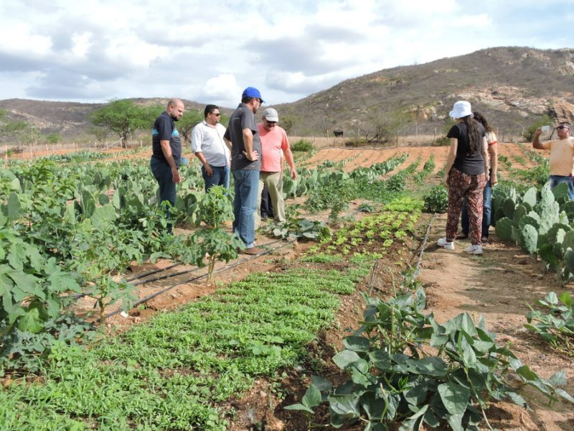

Introdução
Multifacialidade do meio rural
Comunidades tradicionais
x
Globalização
Como mapear as ruralidades?

Slide 4
Introdução
Povos Tradicionais
"grupos culturalmente diferenciados e que se reconhecem como tais, que possuem formas próprias de organização social, que ocupam e usam territórios e recursos naturais como condição para sua reprodução cultural, social, religiosa, ancestral e econômica, utilizando conhecimentos, inovações e práticas gerados e transmitidos por tradição".
Decreto 6.040 de 02 de Fevereiro de 2007. Institui a Política Nacional de Desenvolvimento Sustentável dos Povos Tradicionais.

Slide 5
Introdução
Dispersão da população,
Índices econômicos mais baixos,
Utilização de tecnologias não convencionais.
(BRASIL, 2015)

Slide 6
Introdução
A Política Nacional do Saneamento Rural (Estudos iniciados em 2015)
  Responsável por elaboração e execução: Ministério da Saúde/ Fundação Nacional da Saúde.
  Acompanhamento: https://pnsr.desa.ufmg.br/pnsr/

Slide 7
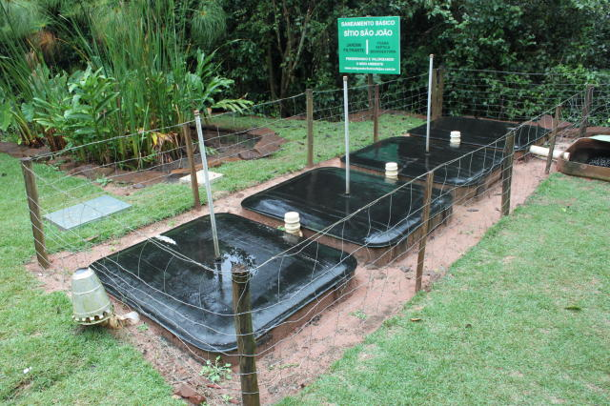
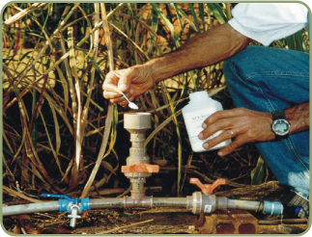
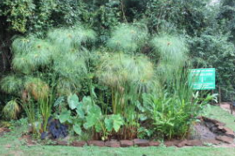
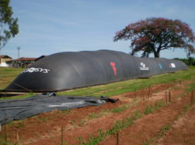
Introdução
Ações de destaque:
  SISAR
  FUNASA
  TECNOLOGIAS DA EMBRAPA
https://www.embrapa.br/tema-saneamento-basico-rural

Slide 8
Objetivo
Realizar e relatar um estudo de caso da destinação de resíduos sólidos em meio rural, assim como investigar mecanismos de intervenção por meio de ações de Educação Ambiental na comunidade do Sítio Boca da Mata do município de Jardim - CE.

Slide 9
Material e métodos
Localização e Perfil da Comunidade
População: 26.688 habitantes (IBGE, 2010).
População estimada: 27.076 habitantes
Área: 552,424 km²
66,30% População Rural
Período de desenvolvimento de atividades: Julho a Outubro 2017

Slide 10
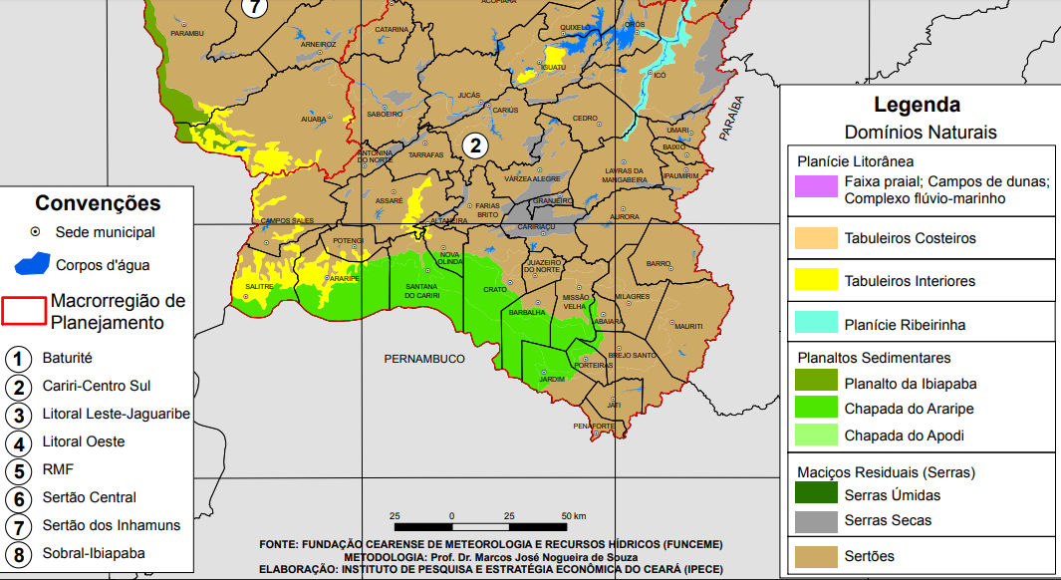
Material e métodos

Slide 11
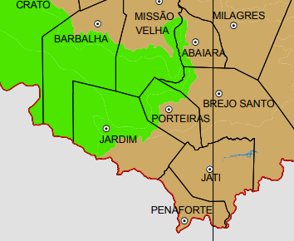
Material e métodos

Slide 12
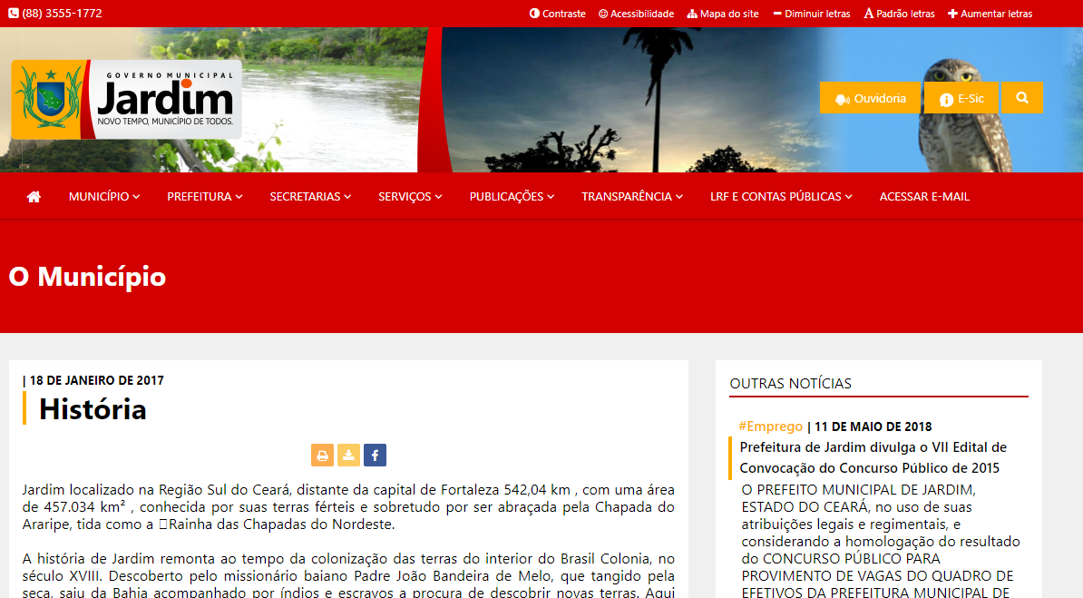
Material e métodos
Localização e Perfil da Comunidade
...

Slide 13
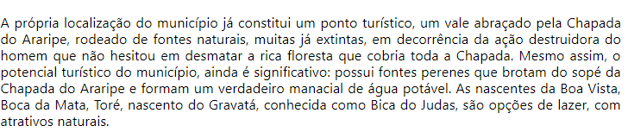

Material e métodos
Localização e Perfil da Comunidade
...

Slide 14
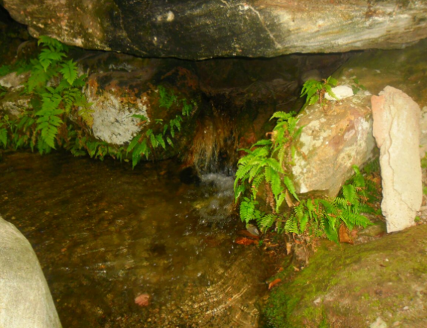
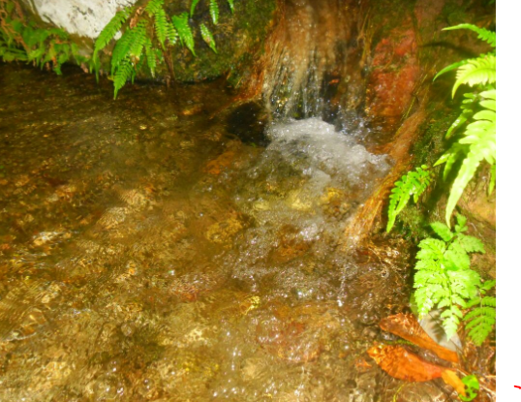
Material e métodos
Localização e Perfil da Comunidade
Nascente do Sítio Boca da Mata
2017

Slide 15
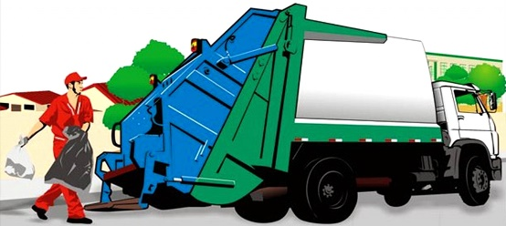
Material e métodos
Localização e Perfil da Comunidade
Na cidade não há aterros sanitários, apenas um lixão que fica localizado no sítio cotovelo o qual dista 12 km do centro da cidade.

Slide 16
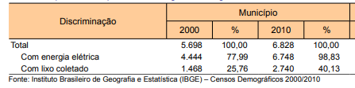
Material e métodos
Localização e Perfil da Comunidade
Coleta diária na zona urbana municipal
Coleta semanal (f = 2) nas localidades de: Novo Horizonte, Fazenda Nova e no distrito de Jardimirim.
Dados: Secretaria Municipal de Meio Ambiente de Jardim (2017)
Fonte: IPECE (2017)

Slide 17
Material e métodos
Localização e Perfil da Comunidade
Os materiais hospitalares são recolhidos e enviados para a FLAMAX, empresa licenciada que trata os resíduos sólidos oriundos dos serviços de saúde, com sede na cidade de Juazeiro do Norte.
Dados: Secretaria Municipal de Meio Ambiente de Jardim (2017)

Slide 18
A Comunidade do Sítio Boca da Mata
Material e métodos
Localização e Perfil da Comunidade
I
154 famílias
(619 pessoas)
II
83 famílias
(374 pessoas)
Fonte: Secretaria Municipal de Saúde (2017)

Slide 19
A Comunidade do Sítio Boca da Mata
Material e métodos
Localização e Perfil da Comunidade
I
154 famílias
(619 pessoas)
Escola Antônio de Sá Roriz;
Associação dos Pequenos Agricultores;
Posto de Saúde, com atendimento semanal (sexta feira).

Slide 20
Material e métodos
Localização e Perfil da Comunidade
1.Levantamento de dados junto às Secretarias municipais;
2.Reunião com a Associação de Pequenos Agricultores do Sítio Boca da Mata (Diagnóstico prévio);
3.Realização de Oficinas de Educação Ambiental. (Intervenção);
4.Observação da continuidade das ações;
5.Análise de dados.
Observadas as recomendações da Política Nacional de Educação Ambiental (Lei n. 9795/1999)

Slide 21
Material e métodos
Ações desenvolvida
Reunião com a Associação de Pequenos Agricultores do Sítio Boca da Mata (Diagnóstico prévio);
Acúmulo de Resíduos Sólidos nas proximidades da Nascente do Sítio Boca da Mata;
Ausência de Coleta de Resíduos Sólidos na comunidade;
Dificuldades de plantio devido a existência de solo improdutivo em algumas áreas;
Dificuldades de integração entre os membros da comunidade.

Slide 22
Material e métodos
Ações desenvolvidas
Oficina de Compostagem Doméstica de Resíduos Sólidos Orgânicos.
Oficina de Produção de Brinquedos com materiais recicláveis.

Slide 23
Material e métodos
Levantamento de Dados
Diagnóstico Prévio
Faixa etária (0 a 15, 16 a 29, 30 a 59);
Possui de filhos (sim, não);
Renda mensal no domicílio (não possui renda, menor que 1 salário mínimo ‘<R$ 937,00’, 1 a 3 salários mínimos, 3 a 6 salários mínimos, acima de 6 salários mínimos);
Escolaridade (não alfabetizado, alfabetizado, ensino fundamental completo, ensino fundamental incompleto, ensino médio incompleto, ensino superior incompleto, ensino superior completo);
Possui quintal produtivo (sim, não);
Sobre a produção agrícola (Possui, mas não para venda; possui, vende no município; possui, vende na comunidade; possui, vende no município e na comunidade; não possui; outro - especificar);
Quantidade de membros da família que residem no mesmo domicílio (1 a 3, 4 a 5, 6 a 8, 9 a 11, acima de 11);

Slide 24
Material e métodos
Levantamento de Dados
Diagnóstico Prévio
Tipo de abastecimento (cisterna, cisterna e rio, diretamente do Rio);
Destinação dos Resíduos Sólidos (queima, enterra, queima e enterra);
Esgotamento Sanitário (tanque séptico, céu aberto, sumidouro).

Slide 25


Resultados
Caracterização do grupo amostral
53,3 %
≤15
6 a 8 pessoas por domicílio
16 a 29
26,7%
4 a 5 pessoas por domicílio
30 a 59
20%
Distribuição etária
1 a 3 pessoas por domicílio

Slide 26

Resultados
Caracterização do grupo amostral
a
b
c
d
a. Ensino Médio Incompleto
b. Não alfabetizado
c. Alfabetizado
d. Ensino Superior Completo
e. Ensino Médio Completo
f. Ensino Fundamental Incompleto
g. Ensino Fundamenta Completo
g
e
f

Slide 27
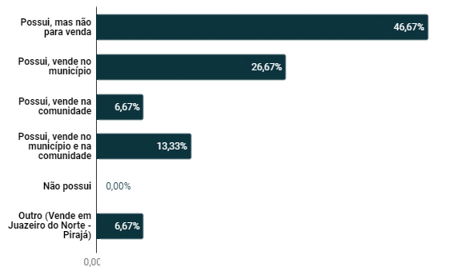
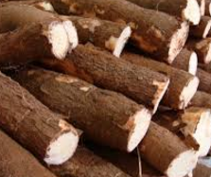
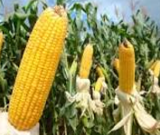

Resultados
Caracterização do grupo amostral

Slide 28
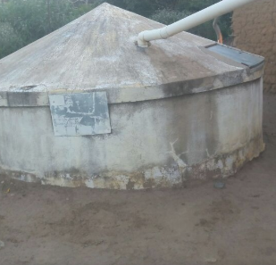
Resultados
Condição atual do tipo de abastecimento

Slide 29

Resultados
Condição atual da disposição do Esgoto Doméstico
33,3%
Disposição a “céu aberto”
66,7%
Fossa rudimentar

Slide 30
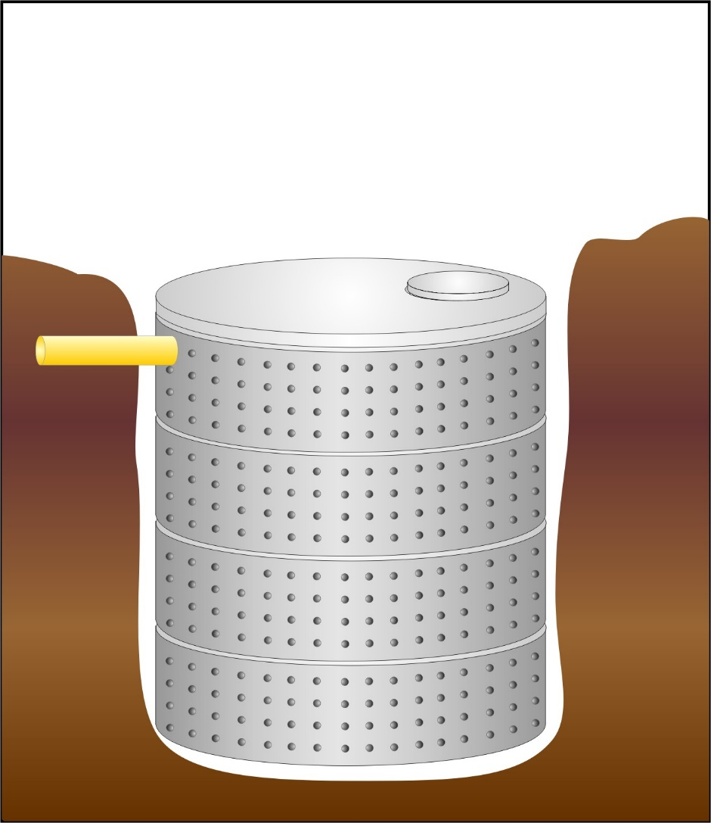

Slide 31
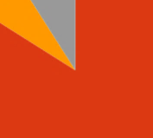
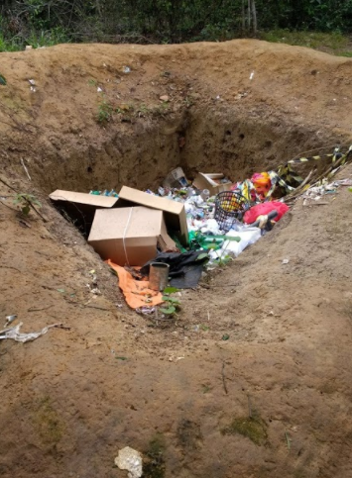
Resultados
Condição atual da disposição dos Resíduos Sólidos
6,7 %
Queima e Enterra
6,7 %
Enterra
86,7 %
Queima

Slide 32
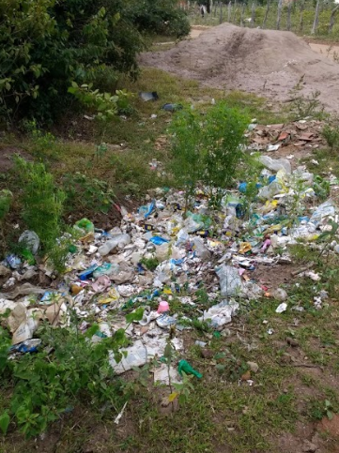
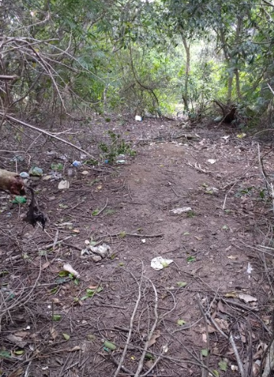
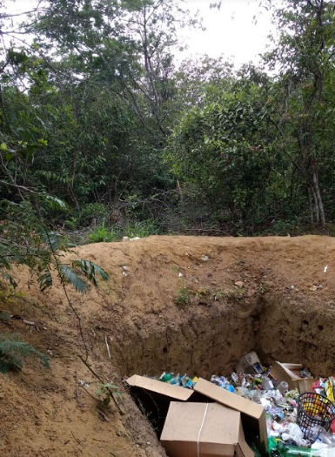

Slide 33
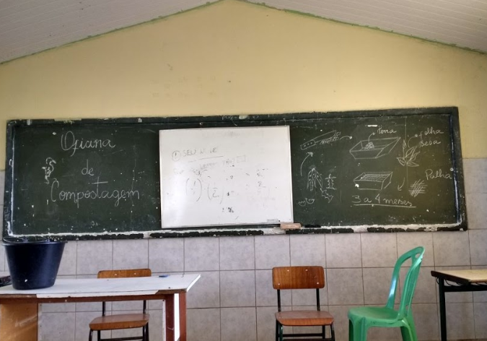
Resultados
Atividade de Intervenção – Compostagem

Slide 34
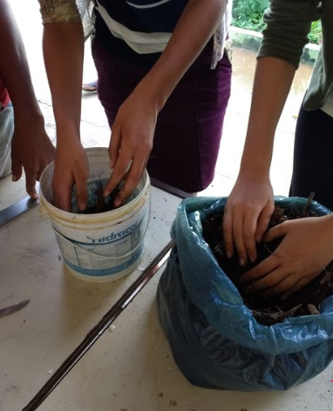
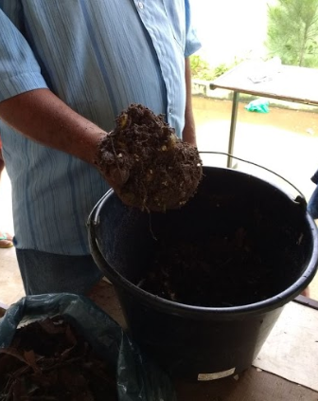
Resultados
Atividade de Intervenção – Compostagem
Boa aceitação e participação
da Comunidade

Slide 35
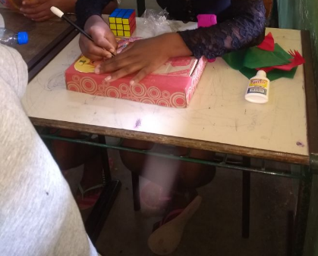
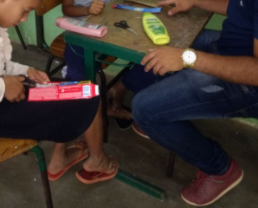
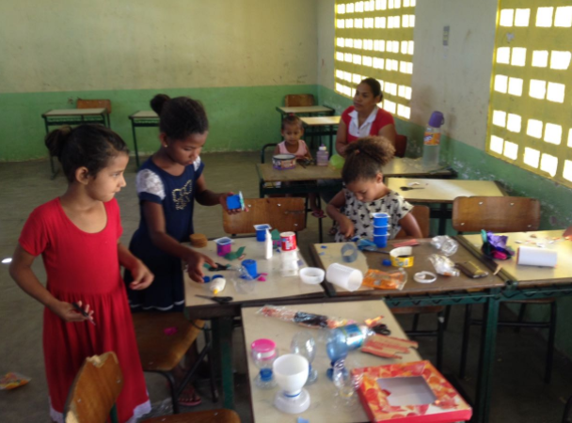
Resultados
Oficina de Produção de Brinquedos
Boa aceitação e participação
da Comunidade

Slide 36
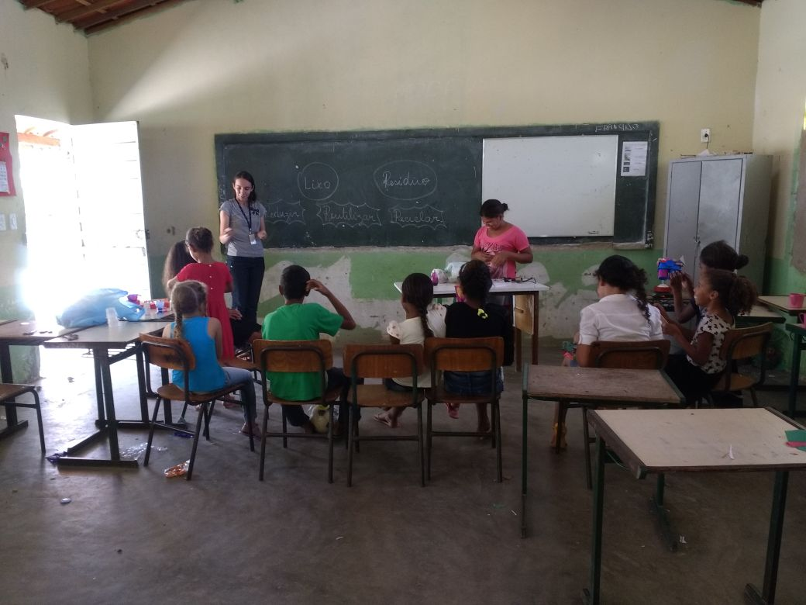

Slide 37
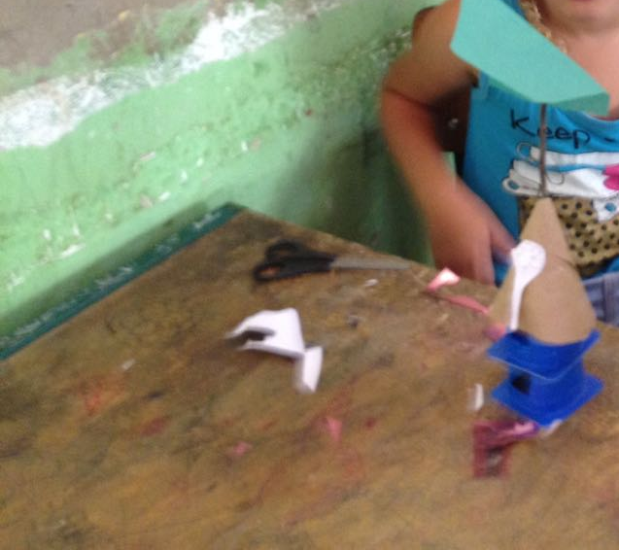

Slide 38
Conclusão
Quanto à destinação atual dos resíduos da comunidade foi verificado um quadro crítico, em virtude de não haver coleta e, em sua maioria, os resíduos são queimados e/ou enterrados.

Slide 39
Conclusão
A comunidade foi participativa para o desenvolvimento de atividades de Educação Ambiental, principalmente o público de crianças e adolescentes.
A partir das atividades desenvolvidas foi possível estimular a coleta seletiva e a destinação adequada dos resíduos sólidos recicláveis. Houve depoimentos de continuidade da confecção de brinquedos pelas crianças e da prática da compostagem por parte de dois dos quinze participantes com os quais se teve contato em visita posterior à realização da oficina..

Slide 40
Conclusão
As atividades de intervenção chamam a demanda por um olhar mais atencioso do poder público, seja na coleta ou no fortalecimento do gerenciamento local dos resíduos.
Recomenda-se maiores investigações sobre os impactos desses materiais nos cursos hídricos, em especial na nascente da comunidade, conforme evidências de contaminação relatadas pelos moradores

Slide 41
Referências
BRASIL. Constituição Federal. Brasília – DF, 1988. Política Nacional de Educação Ambiental, Lei 9795. Diário Oficial da República Federativa do Brasil, Brasília, DF, 27 abr. 1999.
BRASIL. Ministério da Saúde. Secretaria de Gestão Estratégica e Participativa. Departamento de Apoio à Gestão Participativa. Saúde e Ambiente para as populações do campo, da floresta e das águas. Brasília, 2015. 218p.
BRASIL. Ministério do Meio Ambiente. Centro de Estudos e Promoção da Agricultura de Grupo, Serviço Social do Comércio. Compostagem doméstica, comunitária e institucional de resíduos orgânicos: Manual de Orientação. Ministério do Meio Ambiente. Brasília, 2017.
CARDOSO, M. A., MOTA, P.D.M., SILVA, C.S., MONTEIRO, S.C., FERREIRA, J.F.C.. O DESPEJO DE RESÍDUOS SÓLIDOS NAS OCUPAÇÕES IRREGULARES NO CANAL DO JANDIÁ (MACAPÁ-AP). In: Revista Nacional de Gerenciamento de Cidades, Macapá- Ap, v. 19, n. 3, p.149-161, 2015.
CASTRO, J.M.,SOUZA, E.A., SANTO, G.V.E. PEREIRA,G.C.A;ALVES,R,N; PATROCÍNI,E.G. Implicações dos Resíduos Sólidos a Saúde Humana: Explorando Publicações de Enfermagem. In: UNICIÊNCIAS, Governador Valadares – MG, v. 1, n. 21, p.45-49, jun. 2017.
INSTITUTO BRASILEIRO DE GEOGRAFIA ESTATÍSTICA - IBGE. IBGE CIDADES. JARDIM/CE.IBGE, 2017.

Slide 42


